Slide 1

La ville numérique
Jean Claude Derniame
Professeur émérite
Loria-Université de Lorraine
10 Décembre 2015

Slide 2


Slide 3



Slide 4
Magazine N°5
La fabrication numérique des objets s’invite dans la ville
Les robots au bloc opératoire
Le numérique a-t-il changé l’école ?
Le numérique au service du maintien à domicile
La ville intelligente tendances & challenges
Economie numérique ancrage territorial & création d’emploi
La métamorphose numérique,

Slide 5
Ville numérique Plan
Le numérique
La ville
Numérique et ville
Le numérique dans la ville
  Formation, Infrastructure, Transport, Santé,
Le numérique de la ville
  Services, Equipements
Numérique et changement de société
  Vivre ensemble: ex quartier numérique
  Paradoxes
Conclusion?

Slide 6
La ville
10 Décembre 2015

Slide 7
LA VILLE
Depuis ses origines, la ville est un lieu où les hommes ont décidé de mutualiser et de partager des services : le marché, l’hôpital, les commerces, l’école…
Ils ont aussi décidé de l’organiser, mairie, police
Y vivre ensemble suppose que l’on accepte son organisation, ses règles de vie.
La ville est un organisme vivant, qui évolue en permanence mais qui doit préserver et défendre ce “Vivre ensemble”

Slide 8
La cité
Traditionnellement la cité construite sur 4 piliers
infrastructures: routes, ponts, etc
L’espace public partagé
La “chose“ publique
Les services aux citoyens

Slide 9
Nos principaux défis sociétaux
Ville
Intelligente
durable
Transition
Energétique
Santé & autonomie
« Smartisation »
Entreprise
du futur
Société
Numérique

Slide 10
Ville
Intelligente
durable
Société
Numérique

Slide 11
Le numérique
10 Décembre 2015

Slide 12
Aujourd’hui
Les logiciels ont pénétré toutes les activités humaines . ?
Des milliards d’êtres humains alimentent le flux des “data”, changent les usages des affaires, communiquent autrement, utilisent des millions de logiciels et des milliers d’applications mobiles.
les ordinateurs et les objets numériques nous envahissent: 2 milliards d’ordinateurs, tablettes, smartphones vendus en 2013 !!!
15 milliards d’objets connectés.

Slide 13
Le numérique
Chaque minute 350 000 tweets, 15 millions de SMS ou encore 200 millions de mails sont envoyés dans le monde..
En 2010 nous produisions tous les deux jours environ cinq exa-octets soit 10 ¹⁸ octets d’information….
soit autant qu’entre le début des cultures humaines et 2003….
Limites??

Slide 14
“Ce n’est pas uniquement la croissance du volume qui est remarquable, mais le fait que toute cette production de données se fait au sein d’un réseau unifié Internet utilisant le même protocole”
Gilles Babinet
Il est parfois possible de s’entendre au niveau international de manière efficace

Slide 15
Le numérique
Ie numérique permet des performances inégalées en matière d’information :
rapidité du traitement
instantanéité de l’accès à l’information
volumes traités
Il permet des services qui nous traversent tous
Le numérique est aussi un espace où l’on vit différemment
  ex réseaux sociaux: nouvelle sphère
  1ère page Facebook 2008

Slide 16
Numérique et ville
10 Décembre 2015

Slide 17
Numérique dans la ville
Le numérique dans les secteurs d’activités,
Les entreprises du numérique
Le numérique dans les équipements

Slide 18
Numérique et Ville
Formidable levier de performances économiques, sociales et écologiques, le numérique est donc un outil essentiel de développement de la ville.
Permet d’intégrer les données et les applications spécifiques des métiers de la ville et surtout pour couvrir le maximum de services aux citoyens

Slide 19
Numérique et ville
Peut-il aider à mieux vivre ensemble?
Quelle politique de la ville?
  Faut-il Investir?
  Animer?
  Inciter?
  Laisser faire?
  Avantages, risques?

Slide 20
Numérique de la ville
Des dizaines de milliers de capteurs
Pollution air, eaux,
Circulation , feux, compteurs de passages, Panneaux lumineux,
Stationnement, ( à la place)
Eclairage adaptatif
Vidéosurveillance lieux publics
Contrôles d’accès
Demain?

Slide 21
rendre la ville plus smart ne suffit pas
ville, claire, transparente, tout contrôlé, un “Singapour“ technologique, impeccable, propre, sans cris, et éthéré, etc

Slide 22


Slide 23
joli mais …invivable

Slide 24
Le numérique DANS la ville
1 Formation
10 Décembre 2015

Slide 25
Stabilité des institutions scolaires (cf Monique Grandbastien)
L’organisation globale de l’école obligatoire et en partie de l’enseignement supérieur ont peu évolué sur le plan structurel
  Sauf regroupements entre universités
  Reste a peu changé de structure
Mais le numérique est entré dans l’école, pas toujours là où on l’attendait le plus:
  Administration/communication
  Ressources en ligne
  Modalités de travail (TBI, tablettes, wikipédia, etc…)
  Logiciels d’apprentissage et de découverte, jeux sérieux
  Projets
  Contenus, programmes
Le numérique au service des écoliers

Slide 26
Numérique et formation
Tableaux numériques interactifs (TNI)
ou de VPI (vidéoprojecteur interactif).
permettent :
de diffuser, projeter le contenu de l'ordinateur de l'enseignant auprès de la classe,
d'interagir à l'aide d'un stylet avec l'ensemble du contenu d’un ordinateur et de ses applications
d'annoter, créer, écrire et dessiner..et collaborer

Slide 27
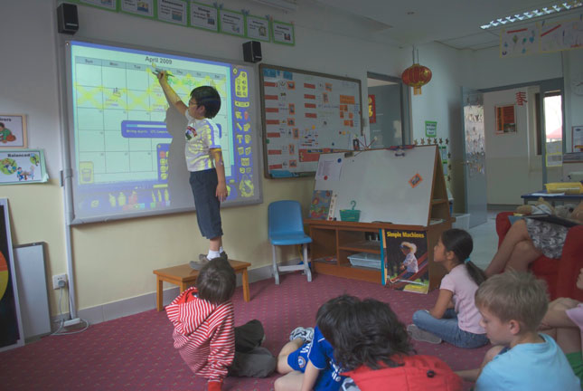
Tableau numérique interactif

Slide 28
Des outils pour apprendre
Tableaux numériques et/ou vidéoprojecteurs interactifs encouragent les échanges, la participation, l’apprentissage ludique et la maitrise de l'outil numérique.

Slide 29
Des outils pour apprendre
La tablette tactile à l'école
  Nombreuses écoles élémentaires, dans des classes de cycle 3 des tablettes tactiles conçues selon les besoins éducatifs spécifiques des enfants.
Nombreuses applications et contenus dans toutes les matières
Espace numérique de travail (ENT)
  Dans un espace sécurisé, accède à des fichiers partagés, des applications, ses mél, etc encourage l'ouverture et les échanges.

Slide 30
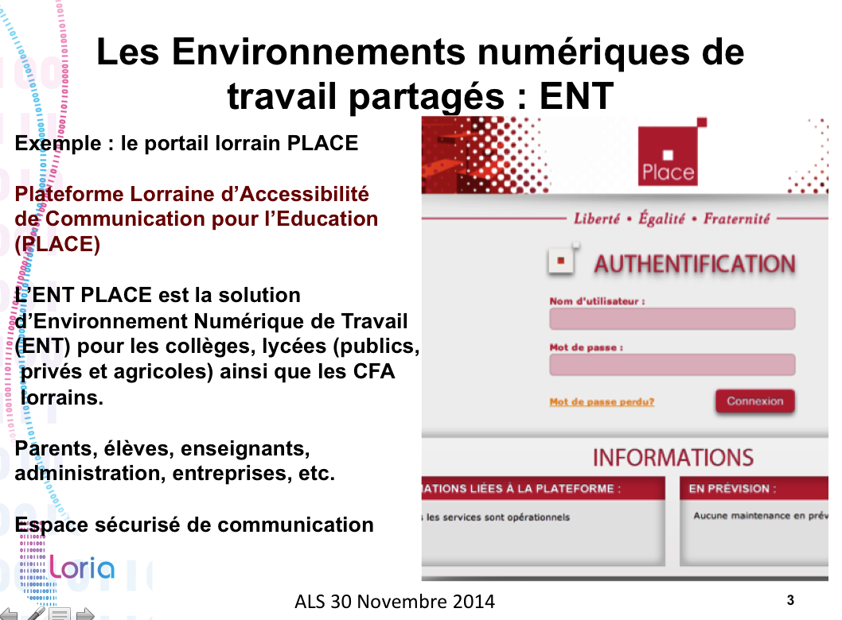
Le numérique dans la ville: Ecoles

Slide 31
Massive On line Open Courses
X
CLOM
M O O C
FLOT
C
Cours,
Début, fin,
Travail à rendre?
Equipe pédagogique
Certificat, diplôme?
Massif
500, 1000,
10000, 100000
Ouvert,
Contenu ouvert,
Ouvert à tous,
Gratuit?
En ligne,
Quand, avec qui
Synchro?

Slide 32
L’offre France Université Numérique
63 cours, 20 fournisseurs, 298 000 inscrits en juin 2014 et 33 800 ressources pédadgogiques en 2015

Slide 33
Une opportunité!
MOOC "Villes intelligentes : défis technologiques et sociétaux" 25 janvier prochain.
Effort estimé: 2h/semaine
inscriptions sur
France Université Numérique

Slide 34
Le numérique dans la ville: Ecoles
Quand dans sa tablette ou son téléphone portable, on a accès à toute l’information du monde, à tous les cours faits par les meilleurs, aux outils d’apprentissage, etc a-t-on encore besoin de séances de cours, de professeur, d’école ?
Ils sont encore plus indispensables que jamais pour aider à explorer, structurer, éviter les écueils et les dangers, aider à se construire une personnalité, une voie vers l’avenir, le changement.

Slide 35
Futur?
Continuer à investir dans le numérique dans
l’éducation: les appareils, les logiciels, les MOOC, etc
mais surtout apprendre :
à bien s’en servir,
à éviter les pièges,
Et apprendre à apprendre avec tous ces outils

Slide 36
Le numérique DANS la ville
2 Déplacements
10 Décembre 2015

Slide 37
Mobilité aujourd’hui
mobilité en milieu urbain simplifiée par le numérique»
Guides stationnement
Autopartage

Slide 38
Numérique, GPS et mobilité
Guidage ViaMichelin, Waze, Citroen, etc
Et à Grand Nancy:: G-Ny
Retrouvez des informations utiles pour vos déplacements quotidiens:
obtenez les horaires des transports en commun des arrêts , mettez-le en favoris
localisez les points de location vélo Stan
affichez la disponibilité des parkings en temps réel
Affichez les chantiers en cours dans l’agglomération … etc.

Slide 39
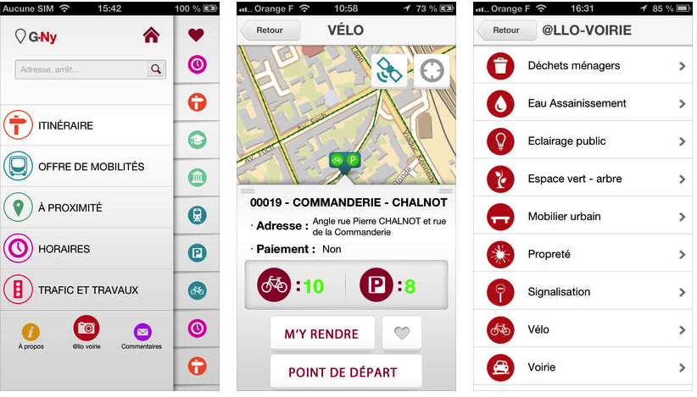
Numérique, GPS et mobilité

Slide 40
Numérique, GPS et mobilité
Embryon d’un outil participatif: signaler, proposer, faire, etc..
Versions spécifiques:
/ Ex points d’intérêt
  version touristes: monuments, histoire locale, cafés,
  Version shoping: commerces intéressants, promotions etc
Outil participatif généralisé

Slide 41
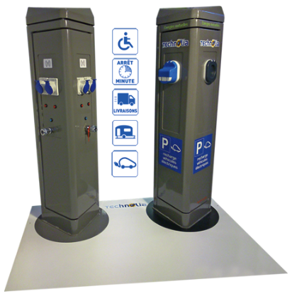

Numérique, GPS et stationnement
VANDOEUVRE

Slide 42
Mobilité aujourd’hui
mobilité en milieu urbain simplifiée par le numérique»
Guides stationnement
Autopartage

Slide 43
Numérique, GPS et mobilité
Guidage ViaMichelin, Waze, Citroen, etc
Et à Grand Nancy:: G-Ny
Retrouvez des informations utiles pour vos déplacements quotidiens:
obtenez les horaires des transports en commun des arrêts , mettez-le en favoris
localisez les points de location vélo Stan
affichez la disponibilité des parkings en temps réel
Affichez les chantiers en cours dans l’agglomération … etc.

Slide 44
Numérique, GPS et mobilité

Slide 45
Numérique, GPS et mobilité
Embryon d’un outil participatif: signaler, proposer, faire, etc..
Versions spécifiques:
/ Ex points d’intérêt
  version touristes: monuments, histoire locale, cafés,
  Version shoping: commerces intéressants, promotions etc
Outil participatif généralisé

Slide 46
Numérique, GPS et stationnement
VANDOEUVRE

